Slide 1
在生产环境中，经常会碰到需要多个服务组件容器共同协作、对数据进行持久化，或者在多个容器之间共享进程数据等操作。本项目通过2个任务介绍了Docker网络管理、数据卷管理的内容，可实现跨主机甚至跨数据中心的通信，以及容器内数据的共享、备份和恢复。
项目4
Docker网络和数据卷管理

Slide 2
4.1
4.1
任务
Docker网络管理
项目1
Docker网络和数据卷管理
4.2
任务
Docker数据卷管理

Slide 3
任务4.1 Docker网络管理
4.1
相关知识
4.1.1 Docker容器网络架构
为了标准化网络的驱动开发步骤和支持多种网络驱动，Docker公司在Libnetwork中使用了容器网络模型（Container Network Model，CNM）。CNM提供了可以跨不同网络基础架构、可实现移植的应用，能够在平衡应用的可移植性的同时，不损失基础架构原有的各种特性和功能。

Slide 4
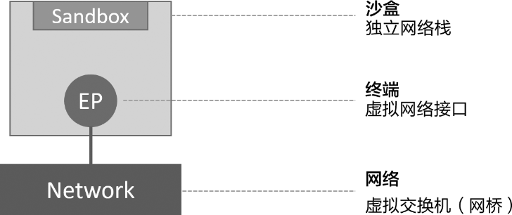
任务4.1 Docker网络管理
4.1
相关知识
CNM中包括沙盒（Sandbox）、端点（End Point，EP）和网络（Network）3个核心组件。
图4-1 CNM核心组件的连接

Slide 5
任务4.1 Docker网络管理
4.1
相关知识
（1）沙盒：包含容器的网络配置。可以对容器接口、路由表和域名系统（Domain Name System，DNS）设置等进行管理。沙盒的实现可以基于Linux网络命名空间、FreeBSD Jail或其他类似概念。一个沙盒可以有多个端点和多个网络。
（2）端点：沙盒通过端点来连接网络。端点的实现可以基于veth pair、Open VSwitch内部端口或者相似的设备。一个端点只可以属于一个网络并且只属于一个沙盒。
（3）网络：一个网络是一组可以直接互相连通的端点，可以由Linux桥接、虚拟局域网（Virtual LAN，VLAN）等来实现。端点如果不连接到其中一个网络，那么将无法与外界连接。
CNM负责为容器提供网络功能。CNM核心组件与容器的关联方式如下：沙盒被放置在容器内部，为容器提供网络连接

Slide 6
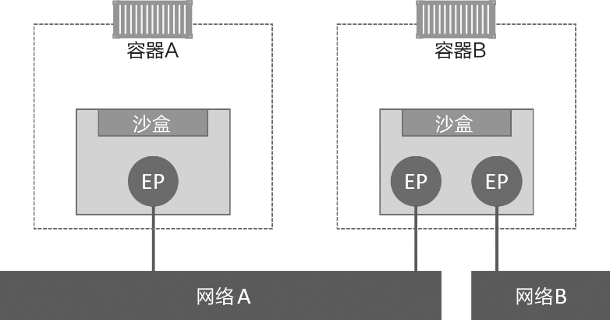
任务4.1 Docker网络管理
4.1
相关知识
容器A只有一个端点，连接到了网络A；容器B有两个端点，分别连接到网络A 和网络B；容器A与容器B通过网络A实现相互通信，容器B的两个端点之间不能通信，如需通信，则需要三层网络设备的支持。

Slide 7
任务4.1 Docker网络管理
4.1
相关知识
表4-1 常用的内置网络驱动
驱动 | 描述
Host | 没有命名空间隔离，相当于Docker容器和宿主机共同用一个网络命名空间，使用宿主机的网卡、IP和端口等信息
Bridge | Docker的默认设置驱动，受Docker管理的Linux桥接网络。默认同一个桥网络的容器可以相互通信
Overlay | 提供多主机的容器网络互连，使用了本地Linux桥接网络和VXLAN技术实现容器之间跨物理网络架构的连接
None | 容器拥有自己的网络命名空间，但不为容器进行任何网络配置。如果没有其他网络配置，则容器将完全独立于网络

Slide 8
任务4.1 Docker网络管理
4.1
相关知识
4.1.2 Docker网络模式
当使用docker run命令创建Docker容器时，可以使用--net选项指定容器的网络模式，Docker有以下4种网络模式。
  （1）host模式，使用--net=host指定。
  （2）container模式，使用--net=container:NAME_or_ID指定。
  （3）none模式，使用--net=none指定。
  （4）bridge模式，使用--net=bridge指定，是Docker容器的默认设置。
Docker安装后，会自动创建host、null和bridge网络，可以利用docker network ls命令进行查看。

Slide 9
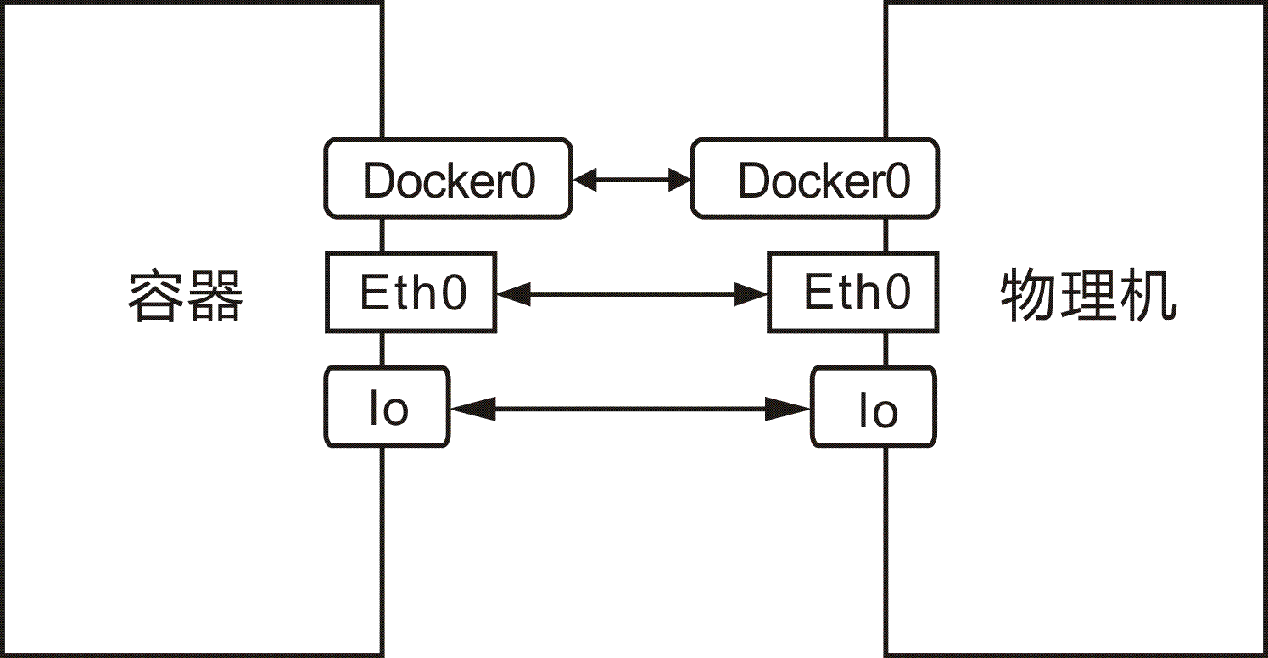
任务4.1 Docker网络管理
4.1
相关知识
1．host模式
在这种模式下，Docker使用网络命名空间来隔离网络。一个Docker容器一般会分配一个独立的网络命名空间。启动容器时，容器将不会获得独立的网络命名空间，而是和宿主机共用网络命名空间。容器不会虚拟出网卡并配置IP地址，而是使用宿主机的IP地址和端口。
例如，利用nginx镜像创建容器并启动，监听80端口，网络模式设置为host模式。
[root@localhost ～]# docker run -dit --net=host -p 80:80 nginx

Slide 10
任务4.1 Docker网络管理
4.1
相关知识
2．container模式
container模式指定了新创建的容器和已经存在的容器共享一个网络命名空间，而不是和宿主机共享。虽然多个容器共享网络环境，但容器和容器、容器和宿主机之间依然形成了网络隔离，这在一定程度上可以节约网络资源。但需要注意的是，容器内部依然不会拥有所有的端口资源。

Slide 11
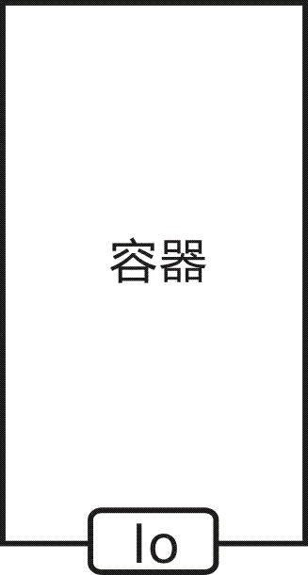
任务4.1 Docker网络管理
4.1
相关知识
3．none模式
在none模式下，Docker容器拥有自己的网络命名空间，但是并不进行任何网络配置。该模式关闭了容器的网络功能，此时容器没有网卡、IP地址、路由等信息。none模式如图4-5所示。

Slide 12
任务4.1 Docker网络管理
4.1
4.1
相关知识
4．bridge模式
bridge模式会为每一个容器分配网络命名空间，并设置IP地址等信息。宿主机上启动的Docker容器会连接到一个虚拟网桥上，当Docker进程启动时，会默认创建一个名为docker0的虚拟网桥。容器通过docker0网桥和IP表的NAT配置与宿主机通信。
Docker利用veth pair技术，在宿主机上创建两个虚拟网络接口——veth0和veth1。
veth pair设备是一对成对的接口，数据从这对接口的一端进入，从另一端输出。
在bridge模式下，Docker容器的通信方式分为容器与宿主机通信、容器与外部网络通信两种。

Slide 13
任务4.1 Docker网络管理
任务实现
1. 自定义网桥，实现跨主机Docker窗口的互连

Slide 14
任务4.1 Docker网络管理
4.1
项目实训
实训目的
掌握Docker自定义网络的配置。
实训内容
要求：在宿主机1上建立容器时，为容器分配的网段是172.172.0.0/24，利用centos镜像生成名为centos1的容器，容器的IP地址为172.171.0.10；在宿主机2上建立容器时，为容器分配的网段是172.172.1.0/24，利用centos镜像生成名为centos2的容器，容器的IP地址为172.171.1.10；实现centos1和centos2容器的互连。

Slide 15
4.2
4.1
任务
Docker网络管理
项目1
Docker网络和数据卷管理
4.2
任务
Docker数据卷管理

Slide 16
任务4.2 Docker数据卷管理
4.2
相关知识
4.2.1 Docker数据卷
Docker容器提供了两种方式对数据管理进行操作。
（1）数据卷（Data Volumes）：通过在容器中创建数据卷，将本地的目录或文件挂载到容器内的数据卷中。
（2）数据卷容器（Data Volumes Containers）：通过使用数据卷容器在容器和主机、容器和容器之间共享数据，实现数据的备份和恢复。

Slide 17
任务4.2 Docker数据卷管理
4.2
相关知识
1．数据卷
数据卷是一个可供容器使用的特殊目录，它将本地主机目录直接映射到容器，可以很方便地将数据添加到容器中供其中的进程使用，类似于Linux中的mount操作。多个容器可以共享同一个数据卷。
数据卷具有如下特性。
（1）容器启动时对数据卷进行初始化。
（2）数据卷可以在容器之间共享和重用。
（3）无论是容器内操作还是本地操作，对数据卷内数据的操作都会立即生效。
（4）对数据卷的操作不会影响到镜像。
（5）数据卷的生命周期独立于容器的生命周期，即使删除容器，数据也会一直存在，没有任何容器使用的数据也不会被Docker删除。

Slide 18
任务4.2 Docker数据卷管理
4.2
相关知识
4.2.2 数据卷容器
如果用户需要在多个容器之间共享一些持久化的数据，则可以使用数据卷容器。数据卷容器是一个容器，但是它专门用于提供数据卷供其他容器挂载。
数据卷容器操作的思想：定制生成一个容器来挂载某个目录，该容器并不需要运行，其他容器可以利用-volumes-from命令来挂载。可以多次利用--volumes-from命令从多个容器挂载多个数据卷，也可以从其他挂载了数据卷容器的容器上挂载数据卷。

Slide 19
任务4.2 Docker数据卷管理
4.2
任务实现
1. 创建数据卷
在运行容器时，可以使用“-v”标签为容器添加数据卷，如果容器中指定的文件夹不存在，则会自动生成文件夹。例如，利用nginx镜像创建nginx1容器，创建一个随机名称的数据卷，并挂载到容器的/data目录中，其代码如下。
# docker run -dit --name nginx1 -v /data nginx /bin/bash
Docker在创建数据卷的时候会在宿主机的/var/lib/docker/volumes/目录中创建一个以volume ID为名的目录，并将数据卷中的内容存储在名为_data目录中。

Slide 20
任务4.2 Docker数据卷管理
4.2
任务实现
也可创建一个指定名称的数据卷，并挂载到容器的/data目录中。
# docker run -dit --name nginx2 -v volumetest:/data nginx /bin/bash
Docker也允许将宿主机的目录挂载到容器中。
# docker run -dit --name busybox2 -v /user/dir:/container/dir busybox /bin/sh

Slide 21
任务4.2 Docker数据卷管理
4.2
任务实现
2．共享数据卷
如果要授权一个容器访问另一个容器的Volume，则可以使用--volumes-from参数。
# docker run -it -v /var/volume1 -v /var/volume2 --name first_container centos /bin/sh
// 创建容器first_container，容器包含两个数据卷——/var/volume1和/var/volume2
sh-4.2# echo "this is a volume1">/var/volume1/test1 // 创建test1文件
sh-4.2# echo "this is a volume2">/var/volume2/test2 // 创建test2文件
sh-4.2# exit // 退出first_container容器，此时容器状态变为Exited
# docker run -it --volumes-from first_container --name last_container centos /bin/bash

Slide 22
任务4.2 Docker数据卷管理
4.2
任务实现
4．删除数据卷
删除数据卷有以下3种方法。
（1）利用docker volume rm <volume_name>命令删除数据卷。
（2）利用docker rm -v <container_name>命令删除容器。
（3）利用docker run –rm命令，其中，--rm参数会在容器停止运行时删除容器及容器所挂载的数据卷。

Slide 23
任务4.2 Docker数据卷管理
4.2
项目实训 使用数据卷容器
实训目的
（1）掌握数据卷的创建、删除和挂载方法。
（2）掌握数据卷容器的创建、备份和恢复操作。
实训内容
（1）创建一个数据卷，数据卷的名称为myweb，利用nginx镜像创建一个名称为MyWeb的容器，并加载数据卷到容器的“/myweb”目录中。
（2）在容器MyWeb的“/myweb”目录中编写index.html文件，文件内容为“welcome use nginx”，在宿主机对应目录中查看文件是否存在。
（3）在宿主机上利用docker inspect 命令查看容器的信息。
（4）实现数据卷的备份。
（5）实现数据卷的恢复。
（6）实现数据卷的删除。

